Slide 1







Toán
Măng Non
MNT
MĂNG NON – TÀI LIỆU TIỂU HỌC
CHUYÊN GIÁO ÁN ĐIỆN TỬ THEO TUẦN KHỐI 4
BÀI THAO GIẢNG – ELEARNING
Nhóm chia sẻ tài liệu - Qùa tặng: Măng Non – Tài liệu Tiểu học
Page: Măng Non – Tài liệu Tiểu học
SĐT ZALO : 0382348780 - 0984848929

Slide 2

KHỞI ĐỘNG
Măng Non
MNT
MĂNG NON – TÀI LIỆU TIỂU HỌC
CHUYÊN GIÁO ÁN ĐIỆN TỬ THEO TUẦN KHỐI 4
BÀI THAO GIẢNG – ELEARNING
Nhóm chia sẻ tài liệu - Qùa tặng: Măng Non – Tài liệu Tiểu học
Page: Măng Non – Tài liệu Tiểu học
SĐT ZALO : 0382348780 - 0984848929

Slide 3



Tích tắc, tích tắc
12
11
1
10
2
9
3
8
4
7
5
6
Măng Non
MNT
MĂNG NON – TÀI LIỆU TIỂU HỌC
CHUYÊN GIÁO ÁN ĐIỆN TỬ THEO TUẦN KHỐI 4
BÀI THAO GIẢNG – ELEARNING
Nhóm chia sẻ tài liệu - Qùa tặng: Măng Non – Tài liệu Tiểu học
Page: Măng Non – Tài liệu Tiểu học
SĐT ZALO : 0382348780 - 0984848929

Slide 4

3 giờ 45 phút
12
11
1
4 giờ
45 phút
10
2
5 giờ 45 phút
9
3
8
4
7
5
Great!
6

Slide 5

1 giờ
30 phút
3 giờ 30 phút
12
11
1
10
2
2 giờ 30 phút
9
3
8
4
7
5
Great!
6

Slide 6

12 giờ kém 20 phút
11 giờ kém 20 phút
12
11
1
10
2
13 giờ kém 20 phút
9
3
8
4
7
5
6
Great!

Slide 7

Đố các bạn phát hiện ra điều kì lạ ở đồng hồ?
12
11
1
10
2
9
3
8
4
7
5
6

Slide 8

Măng Non
MNT
MĂNG NON – TÀI LIỆU TIỂU HỌC
CHUYÊN GIÁO ÁN ĐIỆN TỬ THEO TUẦN KHỐI 4
BÀI THAO GIẢNG – ELEARNING
Nhóm chia sẻ tài liệu - Qùa tặng: Măng Non – Tài liệu Tiểu học
Page: Măng Non – Tài liệu Tiểu học
SĐT ZALO : 0382348780 - 0984848929

Slide 9
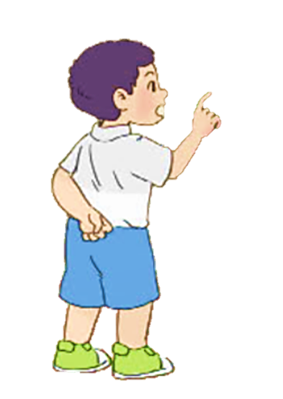
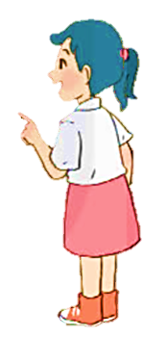

Tớ thấy góc đỉnh O; cạnh OA, OB bé hơn góc đỉnh P; cạnh PM, PN,
Tớ thấy hai góc này bằng nhau.
M
A
Phải dùng thước đo góc để đo mỗi góc bằng bao nhiêu độ rồi mới so sánh thì mới biết được!
O
B
P
N
Măng Non
MNT
MĂNG NON – TÀI LIỆU TIỂU HỌC
CHUYÊN GIÁO ÁN ĐIỆN TỬ THEO TUẦN KHỐI 4
BÀI THAO GIẢNG – ELEARNING
Nhóm chia sẻ tài liệu - Qùa tặng: Măng Non – Tài liệu Tiểu học
Page: Măng Non – Tài liệu Tiểu học
SĐT ZALO : 0382348780 - 0984848929

Slide 10






Slide 11


Slide 12
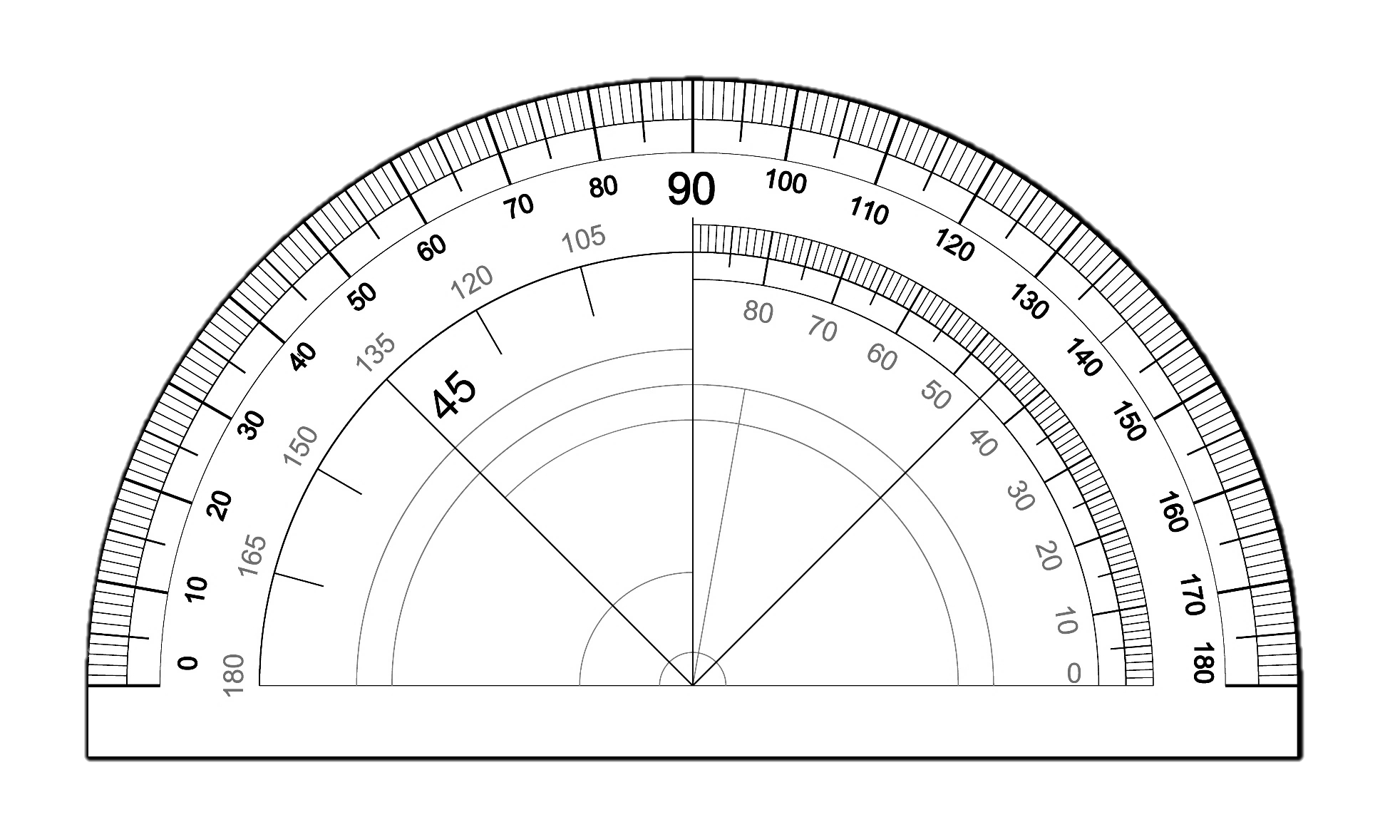
b) Cách đo góc bằng thước đo góc
Thước đo góc
Măng Non
MNT
MĂNG NON – TÀI LIỆU TIỂU HỌC
CHUYÊN GIÁO ÁN ĐIỆN TỬ THEO TUẦN KHỐI 4
BÀI THAO GIẢNG – ELEARNING
Nhóm chia sẻ tài liệu - Qùa tặng: Măng Non – Tài liệu Tiểu học
Page: Măng Non – Tài liệu Tiểu học
SĐT ZALO : 0382348780 - 0984848929

Slide 13

b) Cách đo góc bằng thước đo góc
Đo góc đỉnh O; cạnh OA, OB:
Đặt thước đo góc sao cho tâm của thước trùng với đỉnh O của góc; cạnh OB nằm trên đường kính của hình tròn của thước.
o
60
A
Cạnh OA đi qua một vạch trên nửa đường tròn của thước, chẳng hạn vạch ghi số 60, ta được góc đỉnh O; cạnh OA, OB bằng 60
O
B
o
Măng Non
MNT
MĂNG NON – TÀI LIỆU TIỂU HỌC
CHUYÊN GIÁO ÁN ĐIỆN TỬ THEO TUẦN KHỐI 4
BÀI THAO GIẢNG – ELEARNING
Nhóm chia sẻ tài liệu - Qùa tặng: Măng Non – Tài liệu Tiểu học
Page: Măng Non – Tài liệu Tiểu học
SĐT ZALO : 0382348780 - 0984848929

Slide 14
LUYỆN
TẬP

Slide 15
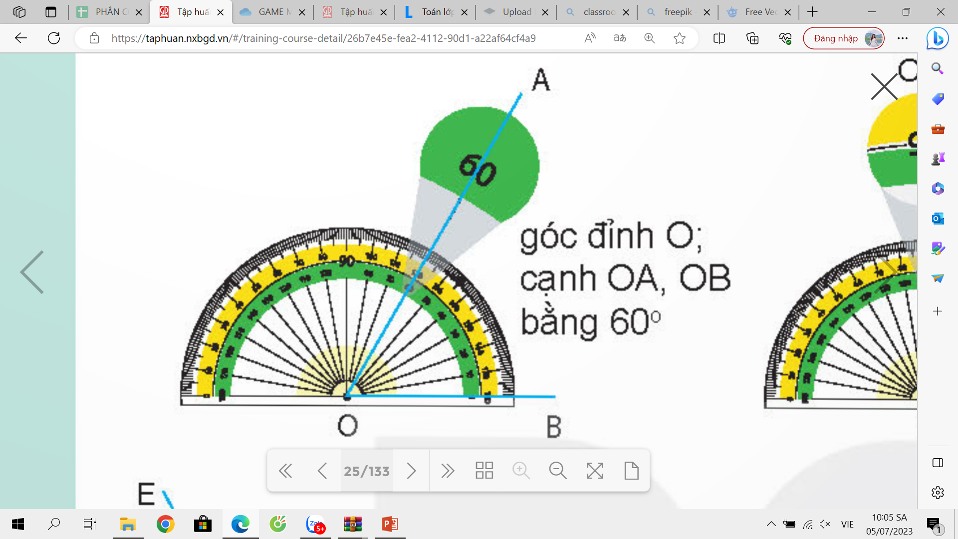
Bài 1: Quan sát thước đo góc rồi nêu số đo của mỗi góc (theo mẫu)
Măng Non
MNT
MĂNG NON – TÀI LIỆU TIỂU HỌC
CHUYÊN GIÁO ÁN ĐIỆN TỬ THEO TUẦN KHỐI 4
BÀI THAO GIẢNG – ELEARNING
Nhóm chia sẻ tài liệu - Qùa tặng: Măng Non – Tài liệu Tiểu học
Page: Măng Non – Tài liệu Tiểu học
SĐT ZALO : 0382348780 - 0984848929

Slide 16

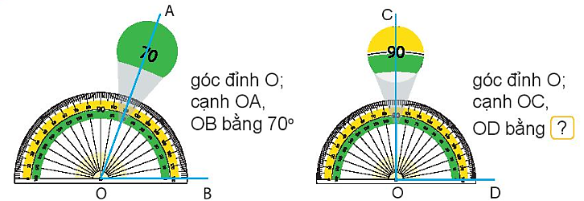


80º
90º
100º
110º
Măng Non
MNT
MĂNG NON – TÀI LIỆU TIỂU HỌC
CHUYÊN GIÁO ÁN ĐIỆN TỬ THEO TUẦN KHỐI 4
BÀI THAO GIẢNG – ELEARNING
Nhóm chia sẻ tài liệu - Qùa tặng: Măng Non – Tài liệu Tiểu học
Page: Măng Non – Tài liệu Tiểu học
SĐT ZALO : 0382348780 - 0984848929

Slide 17

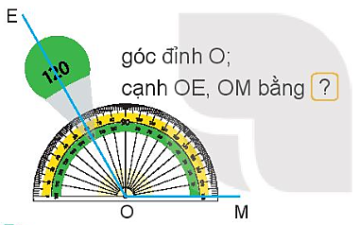
90º
100º
110º
120º
Măng Non
MNT
MĂNG NON – TÀI LIỆU TIỂU HỌC
CHUYÊN GIÁO ÁN ĐIỆN TỬ THEO TUẦN KHỐI 4
BÀI THAO GIẢNG – ELEARNING
Nhóm chia sẻ tài liệu - Qùa tặng: Măng Non – Tài liệu Tiểu học
Page: Măng Non – Tài liệu Tiểu học
SĐT ZALO : 0382348780 - 0984848929

Slide 18

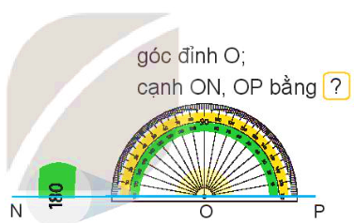

180º
100º
110º
120º
Măng Non
MNT
MĂNG NON – TÀI LIỆU TIỂU HỌC
CHUYÊN GIÁO ÁN ĐIỆN TỬ THEO TUẦN KHỐI 4
BÀI THAO GIẢNG – ELEARNING
Nhóm chia sẻ tài liệu - Qùa tặng: Măng Non – Tài liệu Tiểu học
Page: Măng Non – Tài liệu Tiểu học
SĐT ZALO : 0382348780 - 0984848929

Slide 19
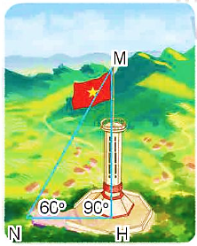
Bài 2: Quan sát tranh rồi nêu số đo các góc sau:
Góc đỉnh N; cạnh NM, NH bằng ......
o
60
Góc đỉnh H; cạnh HM, HN bằng ......
o
90

Slide 20
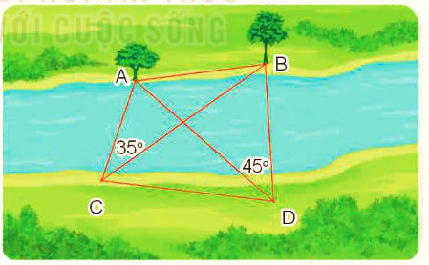
Bài 2: Quan sát tranh rồi nêu số đo các góc sau:
Góc đỉnh C; cạnh CA, CB bằng ......
o
35
Góc đỉnh D; cạnh DA, DB bằng ......
o
45

Slide 21
CỦNG CỐ
Măng Non
MNT
MĂNG NON – TÀI LIỆU TIỂU HỌC
CHUYÊN GIÁO ÁN ĐIỆN TỬ THEO TUẦN KHỐI 4
BÀI THAO GIẢNG – ELEARNING
Nhóm chia sẻ tài liệu - Qùa tặng: Măng Non – Tài liệu Tiểu học
Page: Măng Non – Tài liệu Tiểu học
SĐT ZALO : 0382348780 - 0984848929

Slide 22
Hãy quan sát xung quanh các em, những đồ vật nào có thể tạo thành góc?

Slide 23

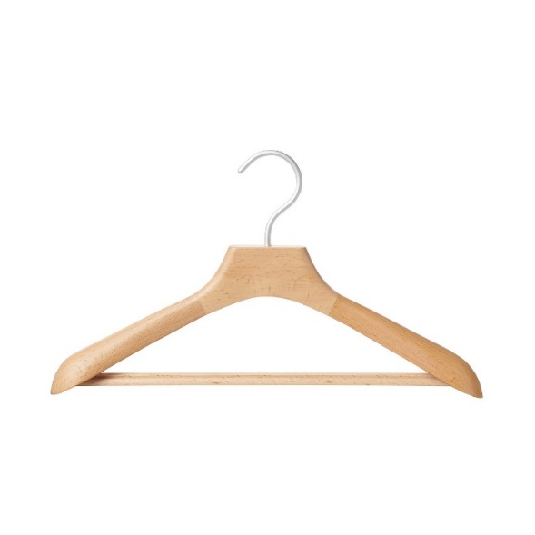

Măng Non
MNT
MĂNG NON – TÀI LIỆU TIỂU HỌC
CHUYÊN GIÁO ÁN ĐIỆN TỬ THEO TUẦN KHỐI 4
BÀI THAO GIẢNG – ELEARNING
Nhóm chia sẻ tài liệu - Qùa tặng: Măng Non – Tài liệu Tiểu học
Page: Măng Non – Tài liệu Tiểu học
SĐT ZALO : 0382348780 - 0984848929

Slide 24


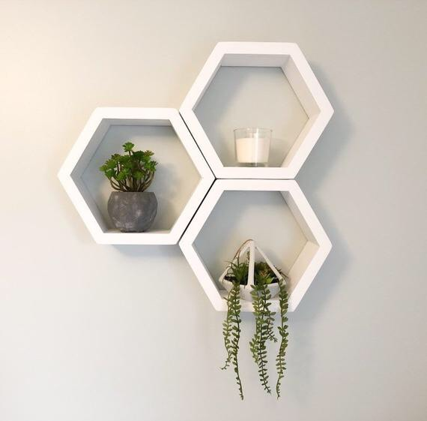

Slide 25



Hãy đứng lên và tạo góc bằng tay, chân, thân mình của các em nhé!

Slide 26



Măng Non
Măng Non
MNT
MNT
MĂNG NON – TÀI LIỆU TIỂU HỌC
CHUYÊN GIÁO ÁN ĐIỆN TỬ THEO TUẦN KHỐI 4
BÀI THAO GIẢNG – ELEARNING
Nhóm chia sẻ tài liệu - Qùa tặng: Măng Non – Tài liệu Tiểu học
Page: Măng Non – Tài liệu Tiểu học
SĐT ZALO : 0382348780 - 0984848929
MĂNG NON – TÀI LIỆU TIỂU HỌC
CHUYÊN GIÁO ÁN ĐIỆN TỬ THEO TUẦN KHỐI 4
BÀI THAO GIẢNG – ELEARNING
Nhóm chia sẻ tài liệu - Qùa tặng: Măng Non – Tài liệu Tiểu học
Page: Măng Non – Tài liệu Tiểu học
SĐT ZALO : 0382348780 - 0984848929

Slide 27



Măng Non
MNT
MĂNG NON – TÀI LIỆU TIỂU HỌC
CHUYÊN GIÁO ÁN ĐIỆN TỬ THEO TUẦN KHỐI 4
BÀI THAO GIẢNG – ELEARNING
Nhóm chia sẻ tài liệu - Qùa tặng: Măng Non – Tài liệu Tiểu học
Page: Măng Non – Tài liệu Tiểu học
SĐT ZALO : 0382348780 - 0984848929

Slide 28

DẶN DÒ

Slide 29


Măng Non
MNT
MĂNG NON – TÀI LIỆU TIỂU HỌC
CHUYÊN GIÁO ÁN ĐIỆN TỬ THEO TUẦN KHỐI 4
BÀI THAO GIẢNG – ELEARNING
Nhóm chia sẻ tài liệu - Qùa tặng: Măng Non – Tài liệu Tiểu học
Page: Măng Non – Tài liệu Tiểu học
SĐT ZALO : 0382348780 - 0984848929

Slide 31


Soạn bài giảng yêu cầu các khối lớp
Thiết kế bài giảng E – Learning
MĂNG NON – TÀI LIỆU TIỂU HỌC
Mời truy cập: MĂNG NON- TÀI LIỆU TIỂU HỌC | Facebook
ZALO : 0382348780 - 0984848929

